Slide 1
315公司商业计划书
二零零零年八月

Slide 2
主要内容
公司
产品和服务
市场分析
战略
组织结构及运营
财务
Notes:
text
text

Slide 3
公司
公司的使命和目标
公司的中期目标
公司股权结构
公司优势
Notes:
text
text

Slide 4
公司使命及远景目标
315网站的五年远景目标
315网站的使命
成为中国最权威的、值得消费者信赖的消费服务网站
为消费者提供公正、权威的消费服务；
同时指导企业为消费者提供更好的服务。
--为消费者提供消费指导及维权服务，为企业提供信息交流平台，建立消费者与企业之间沟通的桥梁。

Slide 5
公司的中期目标
2000.9-2001.9
2001.10-2002.10
2002.11-2005
信息积累
集聚用户群
巩固市场
财务目标
销售额：
66万
1473万
23122万
利润：
-76.万
453.7万
10425.2万
产品服务
非财务目标
用户量*
企业用户
1300
9900
43,900
消费者/个人用户
105万
402万
2000万
网站点击率
Notes:
text
text

Slide 6


公司股权结构设计
北京四通电子商务技术有限公司
中国消费者协会
管理层
法人股东背景
51%
29%
20%
北京四通电子商务技术有限公司是北京四通投资有限公司的下属公司, 是四通投资面对互联网经济时代实施的战略性部署. 公司成立于2000年3月30日, 现有职工40人, 注册资本5000万元 .
四通投资有限公司成立于1999年5月13日，现有职工500余人，注册资本一亿元人民币，其中职工持股会出资5100万元，四通集团公司出资4900万元。
四通集团公司是中国著名的民营高科技企业，是电子信息产业的重要力量。1984年5月，北京市四通新兴产业开发公司创立。1986年，北京四通集团公司成立，注册资金1亿元。目前，公司共拥有50余家独资、合资联营企业，4个海外分支机构，职工3000多人。
中国315网站
潜在投资者：金融、媒体、战略投资者等
总投资: 3000万元人民币
Notes:
text
text

Slide 7

中国315网成长历程
2000年3月8日-现在
2000年3月8日四通电子商务与中国消费者协会签署合作协议，拥有并合作运营www.315.com.cn网站。
2000年3月16日中国315网正式开通,当晚国际消联主席陈黄穗女士做客中国315网, 回答网民有关消费者权益保护的问题.
列出中国315网已经举办的较大型活动的时间、内容.(影响比较大的活动)
2000年8月与国家质量技术监督局签署战略合作协议, 中国315网拥有国家质量技术监督局所有公开信息的使用权。
中国315网将与各行业协会及其它战略联盟伙伴签署合作协议
预计315网络公司将于2001年年初成立.
Notes:
text
text

Slide 8
公司现有优势
合作资源
人才优势
品牌优势

Slide 9
人才优势 -- 拥有优秀的核心管理层和技术队伍
多学科、多背景的核心管理层
高素质、经验丰富的技术队伍
22%技术人员具有硕士以上学历，80%具有本科及本科以上学历。他们拥有丰富的网络公司工作经验，拥有先进的技术和创新的服务意识。
管理层由多方面人才构成，其中包括经济管理、法律、金融、计算机及跨行业的复合人才等
315网络公司
多行业的专家级的顾问团
顾问团由各行各业的专家及权威人士组成，能够从耐用品、医疗保健品、消耗品、服务行业、投诉维权等方面为消费者提供有价值的服务。

Slide 10


合作优势 -- 与中国消费者协会通力合作
中国消费者协会
是唯一受国家工商行政管理局指导的消费者维权团体，是中国唯一的保护消费者权益的非赢利组织，成为同类团体中最具权威的组织
能够获得和发布最客观、最权威的消费信息
在全国各省、市、县均设有xx个地方协会和xx个信息联络员（名称代定），其影响遍布城乡、深入民心
315网站
与中国消费者协会签定了5年排他性协议：
315网拥有中消协名称及形象的独家使用权
是中消协指定的唯一在线投诉网站
中消协负责网站部分内容的提供，315网站拥有中消协所有公开信息的优先使用权

Slide 11




品牌优势
在“315”及消协权威性的基础之上，315网站将会在广大消费者中迅速建立公正、权威的品牌形象
315网站是在网络经济的新形式下，为消费者全方位地提供服务的权威网站。它在“315”维权日和中消协所树立的公正、权威的形象基础上，为消费者提供快速、周到、全面、客观的消费服务。
“315”的品牌
中国消费者协会的品牌
四通技术品牌优势
3月自1984年起，3月15日被定为国际消费者维权日。十多年来，随着“3.15”活动的推广，消费者的维权意识日益增强，“3·15”作为维权标志已深入人心。
+
中国消费者协会是对商品和服务进行社会监督、保护消费者合法权益、给予消费者公正、权威的消费指导的全国性社会团体，自1984年成立以来，在指导消费、社会监督、维权等方面树立了自己良好的品牌形象。
+
四通集团是中国著名的民营高科技企业，“四通”是IT界的著名品牌。四通为315网站强大的技术支持。

Slide 12
公司将建立的竞争优势
技术优势
315网站的以消费者为基础客户关系管理系统
网站先进的技术信息平台和数据库解决方案
合作资源
信息积累优势
内容全面的消费者会员数据库，企业会员、产品信息数据库
用户群优势
消费者用户群
企业用户群
人才优势
品牌优势
合作伙伴优势
权威机构联盟、媒体联盟不断扩大的合作伙伴，使网站能够提供更客观、充实、科学的信息
Notes:
text
text

Slide 13
主要内容
公司
产品和服务
市场分析
战略
组织结构及运营
财务
Notes:
text
text

Slide 14

315网站提供服务的客户价值 -- 建立消费者与企业信息交流的渠道，为消费者提供公正、权威的消费指导
企业对消费者作为一个群体的信息缺乏
    产品信息反馈
    消费行为（过去、现在、将来）
消费者对企业提供信息的缺乏
    广告误导
    产品种类繁多，产品的生命周期日益缩短
    产品功能日益复杂
315网站
企业
消费者
提供产品的发布渠道,企业形象宣传的窗口
为企业提供及时获得消费、产品、市场反馈信息的途径
为企业提供一个全面了解消费群体的消费意识、消费习惯…的渠道
提供全面、公正、权威的消费类产品、市场、政策/行业信息
提供关于购买产品的消费指导咨询
提供与企业直接的消费沟通渠道
帮助消费者维护自身权益
Notes:
text
text

Slide 15
315网站提供的服务内容：便捷、实用、经济的双向沟通
企业
消费者
市场信息
企业信息，产品发布
统计分析数据
消费指导服务
产品信息
专题研究分析报告
315网站
政策&行业信息
客户服务平台
维权、投诉服务
量身定制信息服务
维权信息
Notes:
text
text

Slide 16
为消费者提供服务的模块功能 -- 信息提供
内容
信息来源
市场信息
消费新闻
消费时尚：当前消费的流行趋势
消费指南：消费警示、真伪鉴别、消费误区、消费常识
国家工商管理部门
中国质量技术监督局
中消协及各级消协
行业协会
信息服务公司
传统媒体
企业
消费者个人
……
消费
指导
产品功能信息：规格、价格、生产厂家背景、产品功能介绍…
产品性能信息：性能评测，用户评论，技术标准、检测结果…
产品使用信息：使用说明、用户评论、维修保养介绍…
择优产品推荐：向消费者推荐合格产品
产品信息
政策&行业信息
维权
投诉
服务
政府政策、法律、法规检索
有关行业标准，以及行业机构动态等信息
不合格产品曝光
消费者权利介绍
投诉、反馈信息跟踪
维权案例解析
维权信息
Notes:
text
text

Slide 17
为消费者提供服务的模块功能 -- 功能提供
法律咨询：应消费者请求向其提供相应的法律咨询服务
调解：建立新的消费者与厂家沟通的途径—网络，以便于调解
投诉：以网络的方式扩展了投诉的途径
维权投诉服务
市场信息
提供产品间，品牌间的比较选择标准及相关信息
  产品功能、性能、价格、销售额等比较信息，专家评论相关文章检索
  产品检测结果报告：来自权威机构和315网站自己组织的专家检测
  消费者自己的评测
比较选择决策
特色服务
产品信息
适应消费者特殊需要的行业、产品信息，通过email(或其它渠道)定期发送给消费者
信息定制服务
政策&行业信息
来自国家职能部门、消协等机构的专家就消费者关心的问题进行定期或互动咨询
专家咨询
维权信息
由专家、顾问团帮助消费者进行适合消费者承受能力的消费方案的设计，以实现消费者利益最大
消费方案咨询
个性化服务
Notes:
text
text

Slide 18
为企业提供服务的模块功能 -- 信息交流平台
产品信息介绍：规格、性能、价格等指标
新产品发布：即将推出的新产品介绍
公司概况：背景、资源（人力、品牌……）、企业文化
企业形象宣传：如企业的公益事业介绍
市场活动预告：企业即将推出的市场活动介绍
企业信息，产品发布
专业信息服务
接受消费者举报、投诉
处理消费者的保修注册、报修请求
提供企业与消费者之间实时、快捷的交流平台，如：消费者的在线咨询反馈
企业、消费者间的离线交流渠道
客户服务平台
信息交流的平台
Notes:
text
text

Slide 19
为企业提供服务的模块功能 -- 高附加值的专业信息服务
企业信息发布平台
投诉（关于质量、服务）问题信息的统计（按日期、产品类别、公司等）
使用产品人群的统计
不同受众所关注产品类型的统计
……
统计分析数据
专题研究分析报告
行业发展方向
产品研发方向
产品市场定位
市场拓展方向
消费者行为报告
……
客户服务平台
应企业要求所进行的专业市场调研
企业市场推广、宣传活动效果调查
电子商务平台
企业Call Center服务
企业CRM解决方案
……
量身定制的信息服务
专业信息服务
Notes:
text
text

Slide 20
主要内容
公司
产品和服务
市场分析
战略
组织结构及运营
财务
Notes:
text
text

Slide 21
消费者服务链及客户三维价值
购(售)前服务
购(售) 中服务
购(售) 后服务
消费者行为
购买决策前的产品信息收集、比较，鉴别产品质量、功能
作出购买决策
挑选、购买产品，支付等行为
产品维修、消费投诉、反馈信息
企业行为
提供产品、企业、行业信息，以供消费者作出最好的决策
提供产品，及配送、安装等行为
技术支持，产品保修，处理投诉，分析信息反馈
功能价值
(质优、多功能、美观)
消费者得到的价值
关系价值
(行为、合作、回报、信赖)
流程价值
(信息对称、简单、愉快、快捷、便利)
网络所能提供的价值
丰富准确信息、
简单快捷服务
沟通企业与消费者、
提供售后反馈信息

Slide 22
市场分析
中国消费信息服务市场
企业信息服务市场
市场参与者分析
Notes:
text
text

Slide 23


消费市场潜力巨大 -- 城镇人口的增长为消费服务市场的发展奠定了基础
单位：亿人
单位：亿户
CAGR=8.7%
CAGR=2.4%
中国城镇人口数目1995-1999年
中国城镇家庭户数目1995-1999年
1998年中国城市化水平为30%，城镇人口3.79亿。预计2020年城市化水平上升到45%，城镇人口将达到6.3亿。人口的增长为消费者市场提供了无限的潜力。
资料来源：中国统计年鉴

Slide 24


消费市场潜力巨大 -- 随着社会经济的发展，人们的消费能力稳步增加
CAGR=8.2%
单位：元人民币
随着中国大众生活水平的提高，人们在消费总量上稳步增长
强大的社会购买力，为消费服务市场提供了一个广阔的空间。
城镇居民家庭人均全年可支配收入
单位：元人民币
CAGR=7.0%
城镇居民家庭人均全年消费性支出
资料来源：1999年统计年鉴

Slide 25

消费信息服务市场需求逐渐提高 -- 面对繁杂的商品，消费者犹如雾里看花，需要全面的消费指导
单位：种
随着社会经济的发展和生产力水平的提高，产品极大丰富。不仅产品的种类增加很多，而且同类产品往往会有几十甚至上百种品牌，但消费者却往往缺乏足够的信息，难以了解它们之间的差异，而无所适从。
矿泉水
补钙品
空调
冰箱
目前几种产品品牌数量
资料来源：各行业协会

Slide 26


消费信息服务市场需求逐渐提高 -- 假冒伪劣产品的横行，消费者为辨清真伪，需要准确的消费信息
一些不法商人在利益的推动下通过制造假冒伪劣产品牟取暴利，使得市场上的产品常常真假难辨，搅乱了正常的市场秩序,消费者迫切需要在消费信息方面得到帮助。
其他产品
机械电器产品
建材产品
万瓶
纺织鞋类产品
万瓶
轻工产品
万条
万双
万瓶
家用电器
加工食品和饮料
化妆品
饮料
酒
烟
鞋
1998年商品质量检验批次不合格率
2000年上半年在全国60个城市查出的部分假冒伪劣产品
资料来源：中国质量报

Slide 27


消费信息服务市场需求逐渐提高 -- 消费者对产品和服务的要求不断提高，需要更便捷、更有效的保护自身权益途径
单位：万件
CAGR=11.6%
消费投诉案件逐年的递增表明消费者的自我保障意识在不断成长，同时也要求有更好的服务
消费者投诉案件数量
立法、打假
投诉更方便
加大宣传
有效解决投诉
消费者对中销协的希望
资料来源：零点调查公司 中国消费者协会

Slide 28

消费信息服务市场需求逐渐提高 -- 高速发展的互联网将成为消费者信息快速沟通的主要手段
目前在中国上网人数已达到1,690万人，并以每年400%的速度递增。互联网必将成为被普遍接受的快速获取信息的工具
5000
0
互联网5年
1992
1999
1994
5000
0
有线网10年
1992
1986
1976
5000
0
电视13年
1992
1963
1950
5000
0
收音机38年
1992
1960
1922
1920
1930
1940
1950
1960
1970
1980
1990
2000
世界主要媒体达到5000万用户所用时间
资料来源：计算机世界报、电子与信息化杂志1999。11

Slide 29
市场分析
中国消费信息服务市场
企业信息服务市场
市场参与者分析
Notes:
text
text

Slide 30

企业管理观念逐渐演变，以客户为中心的理念逐渐成为企业制胜的关键
企业在信息技术方面的投资重心正在改变。现在，越来越多的企把如何留住现有客户，发展潜在客户作为主要发展目标。
自动化销售、有针对性的营销、便捷的客户服务
客户为中心
降低内部成本、费用
成本为中心
多样化的营销
销售为中心
机械化大生产
流水线
产品为中心
时间
20-50年代
50-70年代
70-90年代
90年代至今
特征
卖方市场
买方市场
内部成本控制
客户关系管理
企业目标
更快更好的生产出产品
产品销售额的最大化
利润的最大化
提高客户满意度
资料来源：计算机世界报、电子与信息化杂志1999。11

Slide 31



为提高客户满意度、提升信誉，企业迫切需要与消费者直接沟通的渠道
传统的单向沟通的营销方式--消费者被动的接受信息，已经力不从心，双向沟通的营销方式将取而代之
企业产品服务价值
经销商
企业：
消费者
直接的沟通
媒体：电视、报纸杂志
沟通是关键
产品质量反馈信息
服务质量反馈信息
企业需要建立起客户和企业之间的互动关系将是企业取胜的关键
中国消费者协会
质量监督协会
企业不能及时获得反馈信息
响应客户需求的延迟对企业信誉及利润造成负面影响
媒体和权威机构的社会影响力，给企业带来较大压力，处理不当，将会使企业形象带来影响
Notes:
text
text

Slide 32
面对客户为中心时代的来临，企业对于专业全面的信息服务的需求日益增加
过去
企业对信息需求的增长成为信息服务市场巨大的推动力。
现在
企业内部反馈信息整理
外包给有经验的市场调查公司
获取信息的手段
简单的客户反馈信息
市场营销结果的调查信息
整合后的消费者群体的相关统计分析
  -历史信息
  -消费心理
  -消费习惯
...
及时的产品质量、服务质量反馈信息
企业需求信息的深度
企业需求信息广度

Slide 33


企业对信息化的认识程度及接受程度的增强奠定了网络化信息服务市场的基础
众多的企业成为企业为信息服务市场提供巨大发展空间
在互联网浪潮的推动下，国内企业逐渐认识到信息化水平对企业发展的巨大作用
单位：万家
单位:个
CAGR=377%
小型企业 (10-100人)
中小型企业 (100-500人)
中型企业 (500-10000人)
大型企业 (10000人以上)
企业总量
1997.1 1998.7 1999.1 1999.7
1998年中国企业数量(按企业规模分布)
企业上网发展趋势(.com域名)
资料来源：CNNIC、中国统计年鉴（1999） 慧聪技术市场信息研究所
Notes:
text
text

Slide 34
市场分析
中国消费信息服务市场
企业信息服务市场
市场参与者分析
Notes:
text
text

Slide 35
国内市场主要参与者分析
竞争者
现在与315网站一样为消费者和企业提供有附加值服务的网站、机构
如e315，fuwu119
潜在进入者
有意向但尚未主动进入在线消费服务市场的企业
如新成立的消费服务网站，专业的市场调查公司等
315
互补者
为315网站的信息服务提供来源的政府机构、网站、媒体、企业、机构
如工商局、统计局技术监督局、新闻网站、专业媒体等

Slide 36

目前中国消费服务市场主要参与者的定位
高
信息服务的深度和广度
e315
8848
e315
fuwu119
Afanti
fuwu119
zjsb
其他网上商城
网站
chinese315
其他机构
传统媒体
传统媒体
其他机构
传统媒体
Mybid
其他机构
低
购(售)前过程
购(售)中过程
购(售)后过程
服务线的跨度
大小表示参与者的实力
Notes:
text
text

Slide 37
市场分析总结
消费信息服务市场潜力巨大
产品及服务提供商及广大消费者之间信息的沟通仍存在很多障碍
市场急需一种便捷、实用、经济的沟通渠道
目前市场的消费信息服务提供者均不具有权威性
Notes:
text
text

Slide 38
主要内容
公司
产品和服务
市场分析
战略
组织结构及运营
财务
Notes:
text
text

Slide 39
公司战略
公司战略
金融策略
Notes:
说明：

Slide 40
市场营销战略的基本架构 -- 价值传输系统 (VDS)
价值传输体系
选择价值
提供价值
沟通价值
市场渗透战略
目标客户群
    产品/服务
定价
销售渠道
广告促销
Notes:
说明：

Slide 41

315网站的目标市场
315网站的服务范围线
全部产品和服务
315网站直接服务于消费者所以其目标市场是与消费者息息相关的产品和服务
服务
与消费者不直接相关的产品或服务
农、林、牧、渔
石油、天然气
重工业
与消费者直接相关的产品和服务
耐用品
保健药品
消耗品
服务
“这里是315网站的目标市场”
产品

Slide 42

315网站的市场定位及市场渗透方向
315网站的服务范围线
全部企业
服务
定位原则：
覆盖315网站的全部范围(直接面对消费者的产品和服务)
第三阶段市场定位
市场渗透方向
第二阶段市场定位
定位原则：
开始向服务领域拓展
继续扩大产品领域
市场渗透方向
第一阶段市场定位
市场渗透方向
定位原则：
首先拓展产品领域
产品

Slide 43
315网站各阶段目标市场的选择标准
行业标准
  与消费者关系密切
  市场规模大
  品种数量多
  产品功能较复杂
与中消协关系
  中消协重点企业
假冒伪劣品数量
假冒伪劣品较多

Slide 44
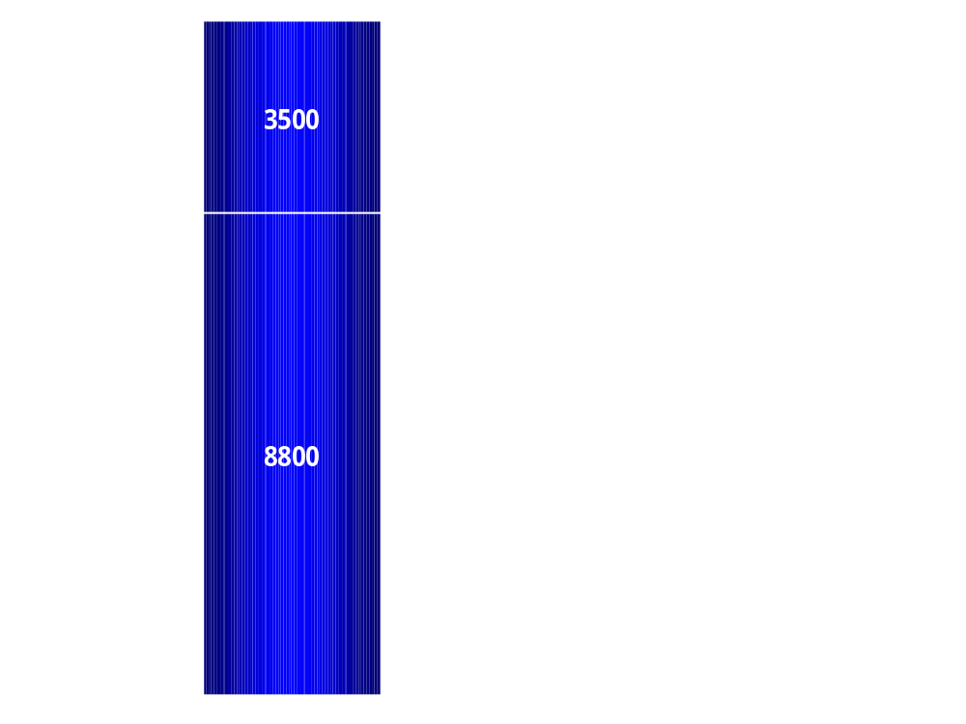
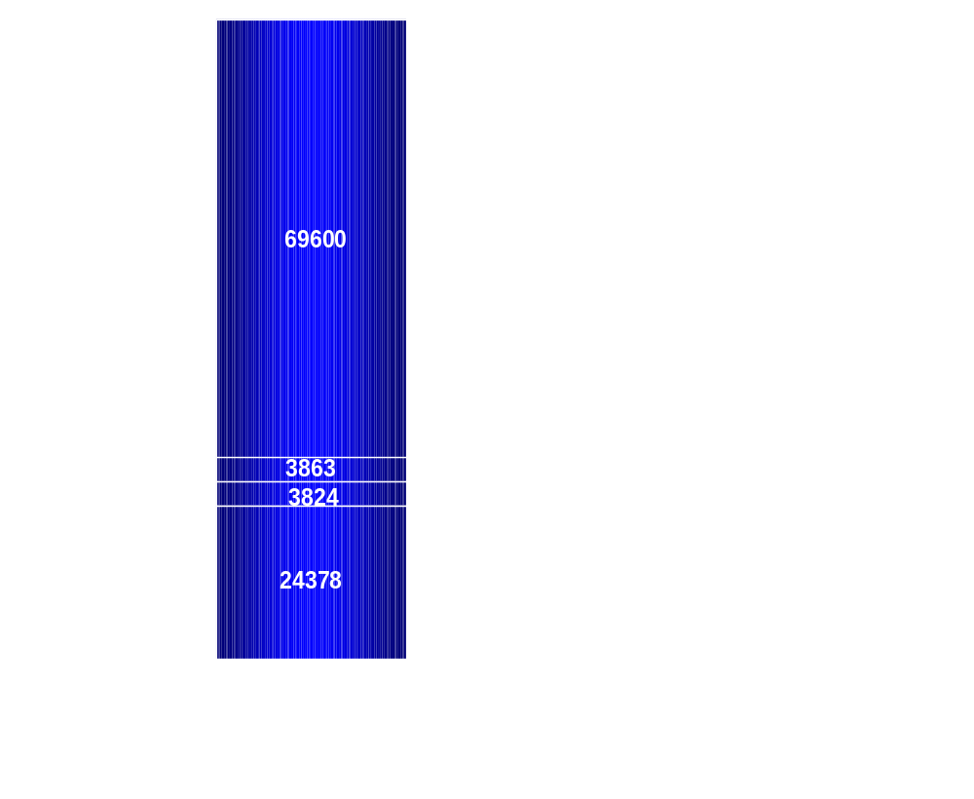
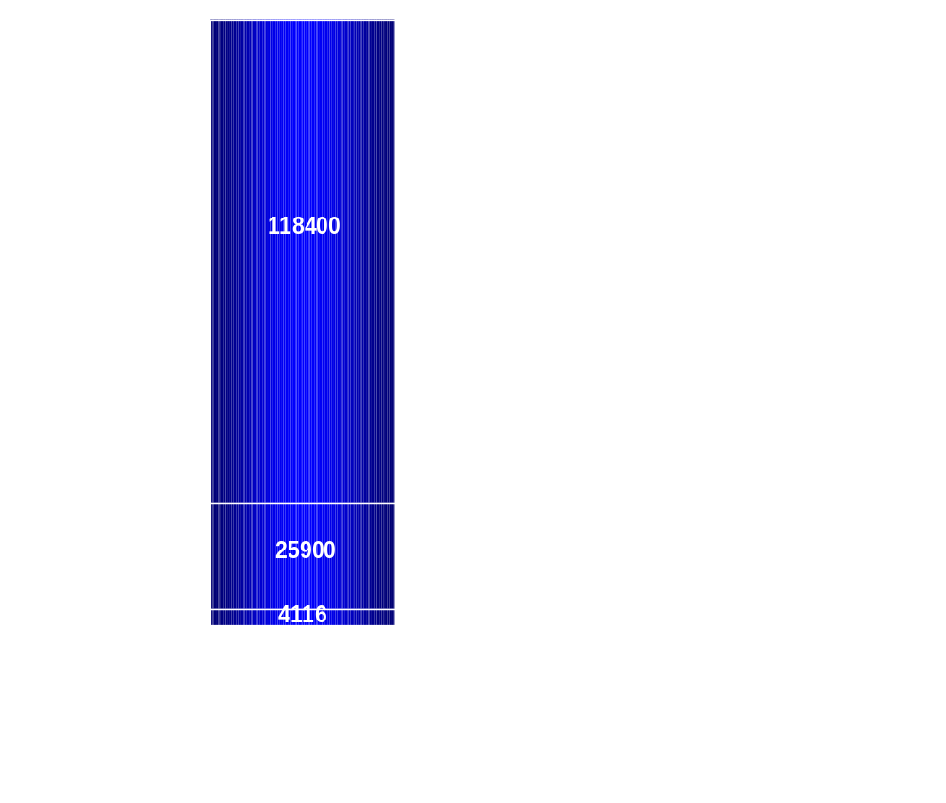
第一阶段目标市场定位(2000.9-2001.9)
单位：家
100%=119,737
100%=12,300
100%=185,274
100%=701,900
餐饮业
房地产中介
保健品
旅游业
旅馆业
建材产品
食品
娱乐业
0.5%
医药品
0.5%
0.5 %
金融业
家用电器
保险业
家俱
邮电通信业
房地产开发
饮料
日用化工品
医院
汽车工业
纺织鞋类
电脑网络产品
文教体育用品制造业
租赁业
耐用品
保健药品
消耗品
服务业
产品
服务

Slide 45
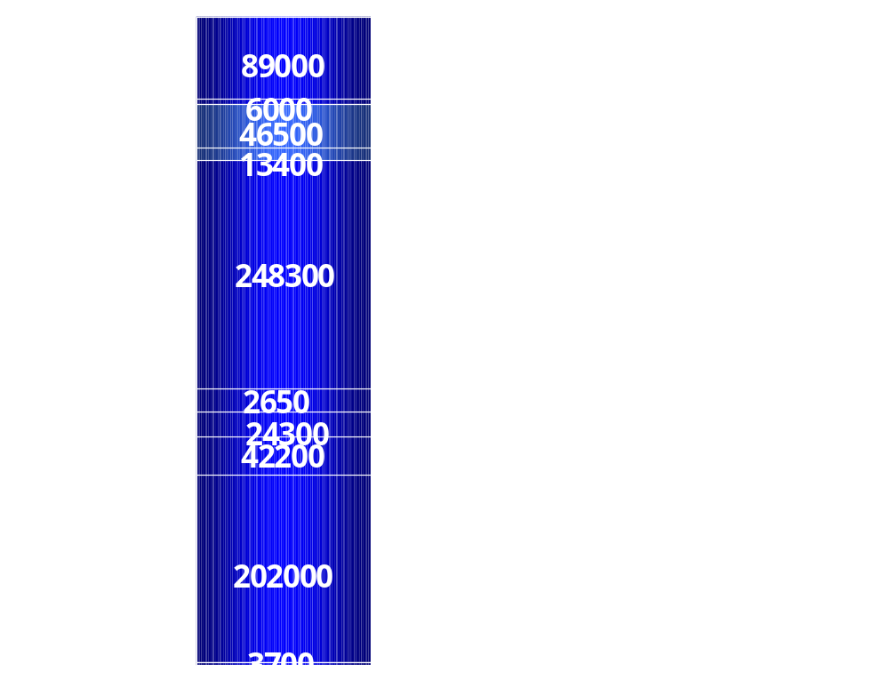
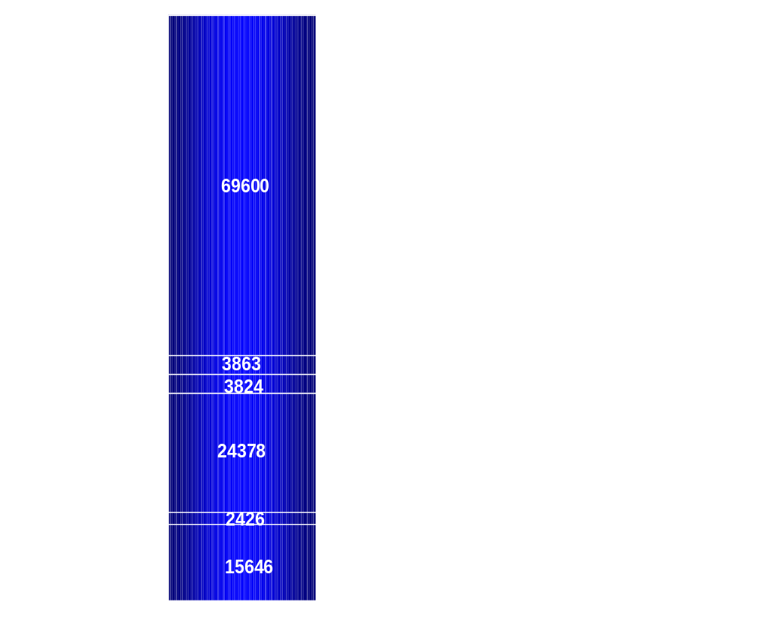
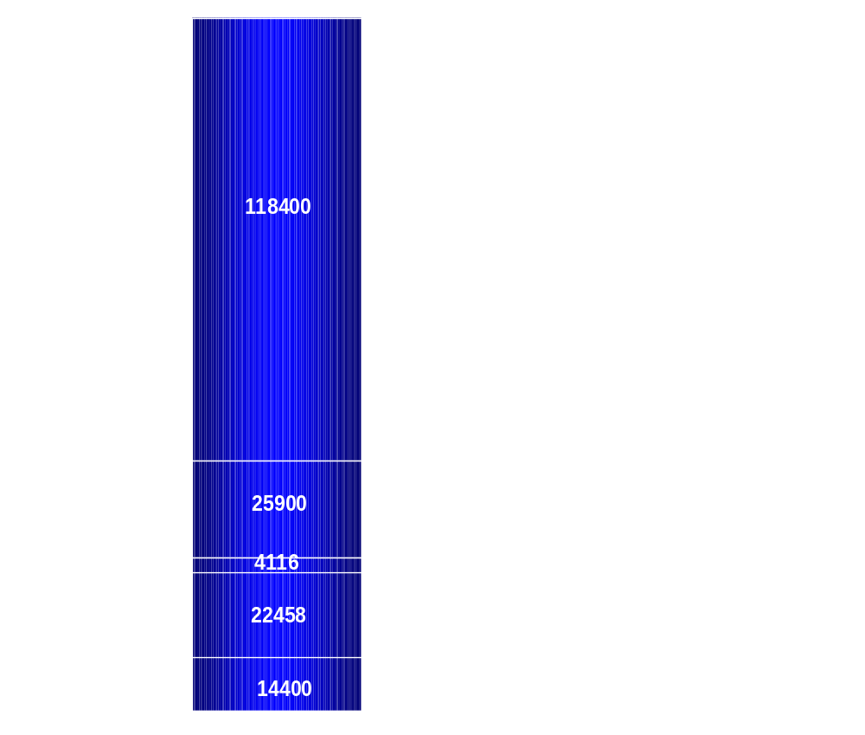
第二目标市场定位(2001.10-2002.10)
单位：家
100%=119,737
100%=12,300
100%=185,274
100%=701,900
餐饮业
房地产中介
保健品
旅游业
旅馆业
建材产品
食品
娱乐业
2%
医药品
2%
2%
0.5%
金融业
家用电器
保险业
家俱
邮电通信业
房地产开发
饮料
日用化工品
医院
汽车工业
纺织鞋类
电脑网络产品
文教体育用品制造业
租赁业
耐用品
保健药品
消耗品
服务业
产品
服务

Slide 46
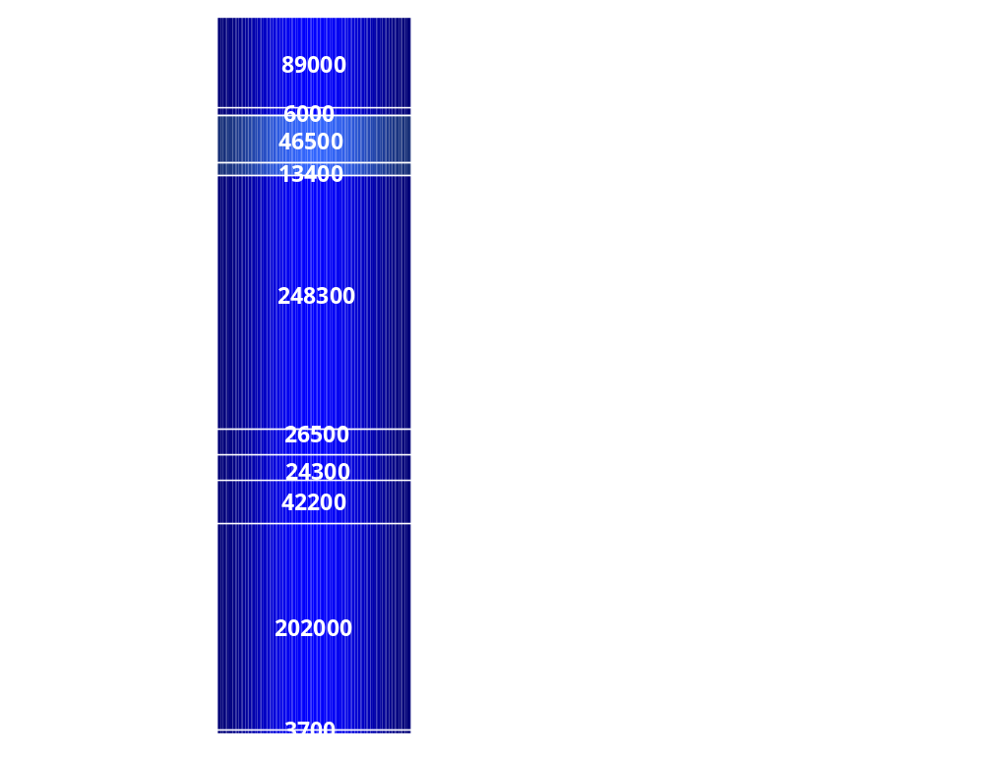

第三阶段目标市场定位(2002.11-2005)
单位：家
100%=119,737
100%=12,300
100%=185,274
100%=701,900
餐饮业
保健品
旅游业
旅馆业
建材产品
食品
娱乐业
5%
医药品
5%
5%
4%
金融业
家用电器
保险业
家俱
邮电通信业
房地产开发
饮料
日用化工品
医院
汽车工业
纺织鞋类
电脑网络产品
文教体育用品制造业
租赁业
耐用品
保健药品
消耗品
服务业
产品
服务

Slide 47

提供价值 -- 315网站产品定位
高
中国315
服务信息的深度的广度
中国315
e315
8848
e315
为消费者和企业提供高附加值的售前、售后的服务：
-高起点,高价值
-竞争对手无法提供类似的服务内容
-自身的资源有能力为消费者和企业提供高价值的服务
Afanti
fuwu119
fuwu119
其它网上商城
zjsb
其他机构
chinese315
传统媒体
传统媒体
Mybid
其他机构
低
购/售前过程
购/售中过程
购/售后过程
服务线的跨度
网站
传统媒体
大小表示参与者的实力
其他机构
Notes:
text
text

Slide 48
提供价值 -- 伴随市场渗透过程不断开拓消费者服务的深度和广度
随着时间的延续，消费者得到的服务的深度和广度得到不断的增强
2000.9-2001.9
2001.10-2002.10
2002.11-2005
信息积累
集聚用户群
巩固市场
市场信息
市场信息
市场信息
维权投诉服务
维权投诉服务
维权投诉服务
产品信息
产品信息
比较选择决策
比较选择决策
比较选择决策
产品信息
政策&行业信息
定制信息服务
政策&行业信息
专家咨询
定制信息服务
政策&行业信息
维权信息
维权信息
专家咨询
专家咨询
维权信息
消费咨询

Slide 49
提供价值 -- 伴随市场渗透过程不断增强企业服务的附加价值
随着市场渗透的逐步深入，企业将获得更多的高附加值服务
2000.9-2001.9
2001.10-2002.10
2002.11-2005
信息积累
集聚用户群
巩固市场
企业信息发布平台
企业信息发布平台
统计分析数据
统计分析数据
企业信息
发布平台
专题研究
分析报告
客户服务平台
专题研究分析报告
客户服务平台
客户服务
平台
量身定制
的服务

Slide 50
提供价值 -- 315网站提供全面的专业性及权威性的消费指导
质量技术监督局定期的各类产品检测报告
分析消费者需求，对某类消费品，定期委托技术检验部门进行的检测报告
应消费者需要，对某类消费品进行抽查检测
通过专家、权威机构获得产品性能、使用等信息
消费者会员信息
统计记录消费者反馈信息：产品质量投诉、服务投诉、产品需求建议
跟踪分析消费者行为
从中消协获得消费者的投诉及反馈信息，统计分析整理形成对产品性能的评价信息
消费类产品的检测报告数据库
集聚315网站的的消费者用户群
315网站的特色服务
消费者信息数据库
产品信息数据库
集聚315网站的企业用户群
通过媒体及其它合作伙伴获得各类产品的销售信息。
通过合作伙伴建立初始企业用户。由企业提供产品的相关信息：规格，功能、价格等
专家、权威的分析
完善、丰富各类产品信息
消费者行为报告
消费者需求报告
…
企业数据库
吸引大量的品牌企业成为315网站的企业会员，

Slide 51
提供价值 -- 网站信息组织：整合各方面资源，实现的信息积累，丰富网站内容
提供全面消费者反馈信息，
专业的消费指导信息
投诉产品信息
...
提供专业的市场调研结果
其他的信息服务……
中消协及各级消协
工商行政总局、技术质量监督局等机构
-及时的产品指导性标准
-权威的产品检测结果
-定期不合格产品调查结果
...
专业市场
调查公司
政府机构
企业提供产品，公司概况等信息……
消费者的投诉反馈信息经分析整理形成对产品的评价
企业&消费者
各行业协会
传统媒体
提供各行业动态
及时的市场信息
...
电视台和报社等媒体组合
全面信息渠道的补充：产品、市场、客户反馈信息等

Slide 52
提供价值 -- 315网站收入构成
随着产品服务的扩展，315网站的收入将从单一收入来源向多收入来源发展
收
入
个人会员会费
量身定制服务收入
统计信息，专项报告收入
企业会员会费
2001.9
2002.9
2005
时间
Notes:
text
text

Slide 53

提供价值 -- 产品定价原则
公司
用户
第一阶段年网站初建，市场需要培育，可能发展1300家企业会员，亏损控制在人民币78万元
第二阶段提供更全面的服务，可能发展的企业会员数量为9900家，总成本控制在1020万元
第三阶段在拥有一定的企业会员和消费者用户的基础上，盈利1亿元，可能发展的企业会员为4.4万家，消费者会员2000万，总成本控制在1.3亿元，同时考虑来自其他的竞争因素
3-5年内消费者会员免收会员费用
企业的承受能力：获取信息成本的考虑
企业对产品的深度要求：需要什么层次的研究报告
企业对产品价值的认同程度：对报告价值所在的认知
其他专业信息公司的价格：可以作为同类报告的价格参考
Notes:
说明：

Slide 54
提供价值 -- 产品服务定价方式
2000.9-2001.9
2001.10-2002.10
2002.11-2005
信息积累
集聚用户群
巩固市场
会员费
500元/年
700元/年
1000元/年
标准产品：
500元-1万元/年
500元-1万元/年
统计分析服务费
市场调查/消费者信息报告
1-2万元/份
1-2万元/份
量身定制服务
2-10万
促销折扣
20%
根据用户级别
Notes:
说明：

Slide 55
提供价值 -- 促销价格
促销目的
促销客户对象/产品项目
价格折扣
伙伴工程会员
全国知名企业
合作伙伴会员
60%
70%
80%
区分客户级别
鼓励长期用户
三年期会员
两年期会员
一年期会员
60%
80%
90%
推广新产品/服务
在市场培育和产品拓展阶段采取：
促销价格
会员优惠价格
Notes:
说明：

Slide 56
沟通价值 -- 企业营销渠道：集聚企业用户群
销售准备阶段
离线销售拓展阶段
在线销售拓展阶段
伙伴工程
离线销售
在线直销
目的
市场开拓，扩大315网站影响
品牌建设，集聚企业用户群
市场巩固。保持庞大的企业用户群
渠道建设
通过中消协的社会影响，与100家企业的建立联系
举办一系列活动，建立企业档案，上门拜访潜在企业用户
利用合作伙伴在全国范围内建立与潜在企业用户的关系
利用离线直销方式拓展销售渠道
提供在线信息产品的下载
完善发展与合作伙伴建立的销售渠道
提供在线信息产品的下载
建立完善315网站自身的企业客户关系管理系统，实现数据库营销
销售管理
客户经理制。销售经理负责特定企业的开发，培训安排，服务等环节，有利于市场开发初期对企业客户的“一对一”式服务
区域经理制。区域经理负责特定地区的会员销售联络、渠道建设及市场拓展等环节
区域经理制
产品经理制。产品经理将负责特定信息产品，以及产品的规划、开发、销售
Notes:
说明：

Slide 57


沟通价值 -- 销售渠道：伙伴工程
315网站将选择已经与消协建立了长期良好关系的100家大型企业作为潜在初始用户
中国消费者协会
315网站
以建议的形式向这100家企业介绍315网站
以消协和315网站共同的名义组织企业进行“更好的为消费者服务”的培训活动
315网站服务的介绍材料
在培训活动中负责
  - 培训材料的准备、发放
  - 专家、技术人员
专人负责与企业保持联系，建立企业档案
完成初始企业会员的建立
目的：利用中消协资源，通过培训，加强企业对于消费者信息的重视，建立315网站初始企业会员，并在实施过程中了解企业需求，完善315网站的服务，建立公司的销售、服务体系

Slide 58




沟通价值 -- 营销渠道：合作销售渠道
315网站将选择各行业及各地区的名牌企业作为潜在拓展用户
在活动中,
与企业交流消费者反馈信息
对企业进行培训活动，加强企业对客户的重视程度
介绍315网站服务特色，在企业中树立315网站为企业服务，更好的为消费者服务的品牌形象
通过与各行业协会合作，建立行业渠道
通过与中消协及下属地方协会建立区域渠道
与合作伙伴共同举办由企业参与的活动
将315网站的服务介绍、培训资料，服务时间、用户名和密码制作成卡片、光盘等媒体产品，通过各合作伙伴发行
以登门拜访、电话、email、信件等方式与潜在企业会员建立起良好的互动关系，发展企业会员
以直销的方式
315应用服务时间
用户名
密码
目的：利用各合作伙伴在企业中的影响，树立315网站服务的品牌，全面拓展网站已经建成的销售渠道，迅速扩大企业客户群
Notes:
说明：

Slide 59
沟通价值 -- 营销渠道：数据库营销
数据库营销过程
有效性分析
市场培育
接触
目标企业数据库
销售
潜在企业数据库
销售对象数据库
数据库营销活动
媒体广告
网站宣传
市场活动
渠道营销宣传
需求分析
讲座及展示会
电话营销
其他渠道营销
信息分析
电话测试
其他访谈
目的：通过数据库营销，可以完善315网站自身的企业客户关系管理系统，在采取有针对性的主动营销过程中，巩固市场，与企业用户共同成长

Slide 60

沟通价值 -- 广告促销战略：集聚消费者用户群
离线方式
在线方式
利用几个维权案件进行消费者宣传，扩大影响
与消协共同举办“明明白白消费”的系列活动
与商家及媒体举办消费知识专题讲座
参与中消协及电视台举办的315晚会
与电视、电台联手举办消费类的专业栏目
举办315网站在各地的巡展
按产品类别汇总消费信息，出版光盘，交给企业，随产品免费赠给消费者
网站上进行有奖消费调查活动：彩票、免费服务、奖券、奖品、折扣、积分制、竞赛、礼品
利用网站信息出版自己的消费导报（电子版）
市场活动
广告宣传
电视、电台宣传
权威平面广告宣传:大众/行业;精品购物指南，家居等
户外广告配合：公交车/地铁/灯箱
个人有奖注册
在几大门户类网站上建立链接
网上商城及其他消费类网站建立链接
在使用量大的应用软件上做广告

Slide 61
公司战略
公司战略
金融策略
Notes:
说明：

Slide 62
资本运营战略 -- 融资战略
2000.9-2001.9
2001.10-2002.10
2002.11-2005
种子投资
战略发展投资
战略扩张投资
资金需求
融资对象
资金使用
Notes:
text
text

Slide 63
资本运营战略 -- 投资战略
2000.9-2001.9
2001.10-2002.10
2002.11-2005
信息积累
集聚用户群
巩固市场
投资规模
投资目的
主要投资项目
Notes:
text
text

Slide 64
主要内容
公司
产品和服务
市场分析
公司战略
组织结构及运营
财务
Notes:
text
text

Slide 65
组织结构及运营
组织结构和部门职能
运营流程
Notes:
text
text

Slide 66
公司组织结构
股东大会
总经理
董事会
市场总监
行政总监
总经理会
办公室
技术总监
人力资源
行政管理部
财务及会计
财务总监
业务发展部
网络运营部
市场部
产品与服务部
业务拓展
网站规划
市场策划
个人会员服务
信息组织
网页制作
品牌推广
企业会员服务
战略合作
内容编辑
业务销售
产品的开发、制作
独特资源
页面编辑
专家、权威机构
数据中心管理
网管及网络安全
研究开发
Notes:
text
text

Slide 67
行政管理部职能
行政管理部
人力资源
办公室
财务及会计
关键活动
组织及岗位设计
招聘和任用
培训与发展
绩效管理
薪资福利
员工关系
后勤保障及管理
行政管理
制度制定及管理
预算管理
会计核算
财务管理
资金管理
出纳
核心技能
招募优秀人才的渠道
人员考核系统
人员激励/淘汰机制
管理能力
组织能力
日常帐务处理
与工商、税务、会计师事务所关系
资本运营能力
员工人数

Slide 68
业务发展部职能
业务发展部
业务规划
战略合作
信息收集
关键活动
品牌规划
产品服务规划
寻找新的业务增长点
发展合作伙伴：媒体、专业权威机构
建立有独特资源的合作伙伴队伍
建立专家咨询队伍
广泛建立信息源的联合
信息分类、组织
组织、管理全国各地的消协联络员
建立共享资源
核心技能
客户/市场知识和经验
客户数据分析能力
公关经验
组织协调能力
公关经验
数据库管理经验
大型数据库技术
员工人数

Slide 69
网络运营部职能
网络运行部
网站规划
网页制作
数据中心
网管及网络安全
研发
关键活动
平台、服务器、硬件、网络规划
网站运营规划
网站建设规划
页面规划
内容编辑
网站CI
页面编辑\制作
发布
数据中心建立、管理、维护
统计分析汇总数据，
网络运营管理、网络维护、网络安全
跟踪INTERNET的最新发展
研究开发新技术
核心技能
应用\安全\拓展\成本等有效配置能力
软硬件及网络技术
网站传播与交流能力
大型数据库技术
数据库管理经验
安全保证体系、制度和职业规范
软硬件及网络技术
分析和解决问题能力
安全保证体系、制度和职业规范
软硬件及网络技术
创新能力
员工人数

Slide 70
市场部职能
市场部
市场研究与策划
市场推广
业务销售
关键活动
收集市场/行业信息
进行市场调研
分析市场定位、制定营销策略
媒体规划
市场活动实施
广告推广
媒体报道
建立基于网络和非网络的销售(发展企业会员)渠道
直销
网站销售
合作伙伴销售
核心技能
信息渠道/调研能力
知识收集、管理和应用能力
定性和定量分析能力
对媒体的深入了解和与媒体、消协等机构的良好关系
广告策划/与公关公司的关系渠道
销售组织和系统
销售管理能力
员工人数

Slide 71
客户服务部职能
产品服务部
客户服务
咨询中心
需求意见
分析中心
客户事务管理中心
产品开发
关键活动
邮件、电话呼叫、在线呼叫解答与转递
个人、企业用户咨询
企业会员
  会员注册管理
  企业会员定单管理
  企业会员付款管理
  企业会员使用跟踪
  企业会员终止服务
  企业会员档案管理
  企业会员经理制度
产品检测报告的组织，
消费者行为报告组织
为企业量身定制服务产品的开发
需求意见反馈
服务质量调查
个人会员
- 会员注册管理
- 使用跟踪
- 会员档案管理
核心技能
员工服务规范
客户关系管理系统
分析解决问题能力
员工人数

Slide 72
人力资源计划
2000年
2001年
2002年
总人数
20人
35人
52人
Notes:
text
text

Slide 73
组织结构及运营
组织结构和部门职能
运营流程
Notes:
text
text

Slide 74

网站运营流程
合作伙伴
315网站
客户
各地消协
行业协会
技术监督局
战略规划
个人会员
企业会员
信息组织
市场推广
媒体运作
注册会员
会员管理
国家工商局
专家
网站运营
获取
应用服务
应用服务
提供
媒体伙伴
数据中心
产品开发合作伙伴
业务合作伙伴
CallCenter
计费
应用付费
项目伙伴
行政运营

Slide 75


公司业务流程
流程方向
信息反馈
业务发展部
网站运营部
市场部
产品服务部
反馈品牌规划
网站设计与建设
媒体联络
个人会员服务管理
投诉处理
品牌规划
媒体规划
需求分析
媒体运作
跟踪调查
网站维护与管理
网站规划
系统数据库设计及编码
调查咨询
产品检测信息组织
目标市场
广告策划
服务产品规划
企业应用解决方案
用户界面
信息组织
调查报告的制作
会员信息
战略合作
传统销售
数据中心
培训
企业会员服务管理
网络推广
投诉处理
CallCenter
区域企业会员销售管理
市场推广
跟踪调查
营销规划
反馈营销规划
反馈服务规划
Notes:
text
text

Slide 76
主要内容
公司
产品和服务
市场分析
公司战略
组织结构及运营
财务
Notes:
text
text

Slide 77


主要财务指标-管理层基本假设
企业会员增长情况假设
个人会员增长情况假设
单位：万人
单位：万个
会员费收入：
  企业会员费：2001年按500元/年，2002年按700元/年，2003以后按1000元/年(人民币)
  个人会员费：按10元人民币/个人
标准产品：
  统计分析服务费：从2002.9开始按企业会员的5%计算，2002年收费标准500元人民币/年，以后各年800 元人民币/年
  市场调查/消费者分析产品：2002份数按企业会员数55%计算，每年递增10%，价格标准1400元人民币/份
量身定制产品： 2003份数按企业会员数6%计算，每年递增10%，价格标准31500元人民币/份

Slide 78




主要财务指标
销售收入逐年变化表
信息采集费逐年变化表
单位：万元人民币
单位：万元人民币
网络运营费逐年变化表
管理费用逐年变化表
单位：万元人民币
单位：万元人民币
Notes:
text
text

Slide 79
315经营业绩预测：现金流量表
2001.9 2002.9 2003.9 2004.9 2005.9
销售收入 65.60 1,473.43 9,697.60 16,670.89 23,122.35
现金流入小计
固定资产 60.00 200.00 400.00 500.00 800.00
网站运营费用 40.68 484.03 2,986.46 5,111.24 7,100.80
信息采集费用 14.43 324.15 2,133.47 3,667.59 5,086.92
管理费用 87.00 211.50 346.31 469.46 509.40
税金 8.20 184.18 1,212.20 2,083.86 2,890.29
现金流出小计 210.31 1,403.86 7,078.43 11,832.15 16,387.41
现金余额 -144.71 69.57 2,619.17 4,838.73 6,734.95
单位：万元人民币

Slide 80
315经营业绩预测：损益表
2001.9 2002.9 2003.9 2004.9 2005.9
运营成本 产品开发成本 6.56 147.34 969.76 1,667.09 2,312.24
网站运营成本 13.12 294.69 1,939.52 3,334.18 4,624.47
技术人员工资 15.00 26.25 44.10 57.88 91.16
辅助人员成本 6.00 15.75 33.08 52.09 72.93
运营成本总计 40.68 484.03 2,986.46 5,111.24 7,100.80
信息收集费用 信息采集费 6.56 147.34 969.76 1,667.09 2,312.24
市场营销费用 6.56 147.34 969.76 1,667.09 2,312.24
其它 1.31 29.47 193.95 333.42 462.45
信息采集费用总计 14.43 324.15 2,133.47 3,667.59 5,086.92
管理费用 管理人员工资 12.00 31.50 46.31 69.46 109.40
办公费用 35.00 50.00 100.00 100.00 100.00
办公室租赁费用 30.00 80.00 100.00 100.00 100.00
其它 10.00 50.00 100.00 200.00 200.00
管理费用总计 87.00 211.50 346.31 469.46 509.40
销售利润 -76.51 453.75 4,231.37 7,422.59 10,425.24
单位：万元人民币

Slide 81
附录：
1. 有关法律文件
      营业执照
      投资合同
      购买合同/合作伙伴合同
      劳动合同/期权合同
      政府主管部门文件
      开发区减税\免税文件
      其他相关法律文件
2. 主要管理人员简历
3. 315网站网技术方案
4. 315网站网市场推广计划
Notes:
text
text

Slide 82
主要管理人员简历 (一般融资所需的内容)
1. 个人情况
姓名：
年龄：
目前职位：
学历：
2. 过去 3-5 年主要成就 (3 - 5 条，并指明某年即可)
19XX
19XX
19XX
2000
3. 教育
199X-现在
199X.X-19XX.X
199X.X-199X.X
4. 工作经历
199X.X-现在
199X.X-199X.X
199X.X-199X.X
* Footnote
Source: Sources

